Slide 1
Физика
10
Класс
Тема: Энергия электрического поля.
Урок 17

Slide 2
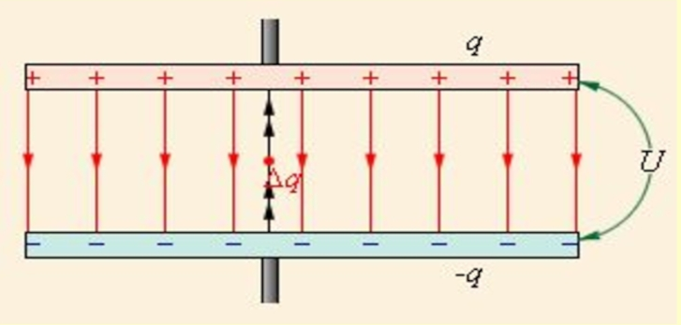
Электрическое поле конденсатора

Slide 3
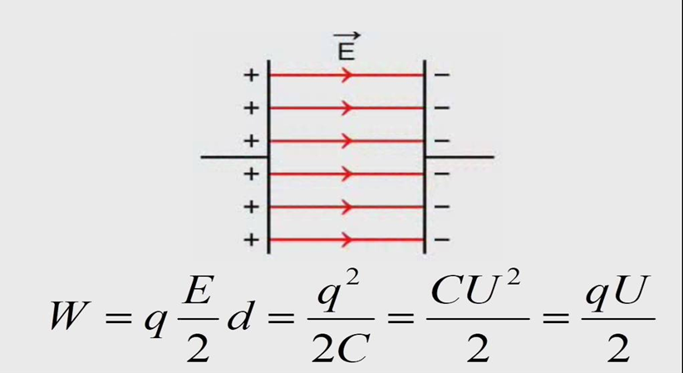
Энергия электростатического поля конденсатора

Slide 4
Энергия заряженного конденсатора

Slide 5
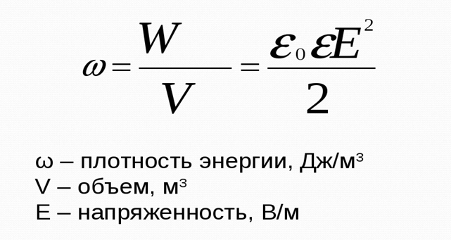
Плотность энергии конденсатора

Slide 6
Решим задачу
Напряженность электрического поля конденсатора емкостью 0,8 мкФ равна 1000 В/м. Определите энергию конденсатора, если расстояние между его обкладками равно 1 мм.

Slide 7
Решим задачу
В импульсной фотовспышке лампа питается от конденсатора емкостью 800 мкФ, заряженного до напряжения 300В. Найдите среднюю мощность вспышки, если ее продолжительность 2,4 мс.

Slide 8
Самостоятельно
Прочитать тему 34.
Решить задачи стр 120 упр 7 : 9,10, 11,12.

